Slide 1
Soldier Outing Management System
[SOMS]
캡스톤 디자인 2분반 5조 – 박상오 교수님
발표자 : 20145128 강민수
20145223 민성재
20140786 조장연

Slide 2
CONTENTS
01
아이디어 제안 & 개발 배경
02
개발 내용과 기능설명
03
멘토 Feedback
04
개발 환경
05
업무 분담과 개발 일정
06
Q&A

Slide 3
01 CONTENTS
아이디어 제안
SOMS란?
Soldier Outing Management System
군인 출타 관리 시스템(어플리케이션)

Slide 4
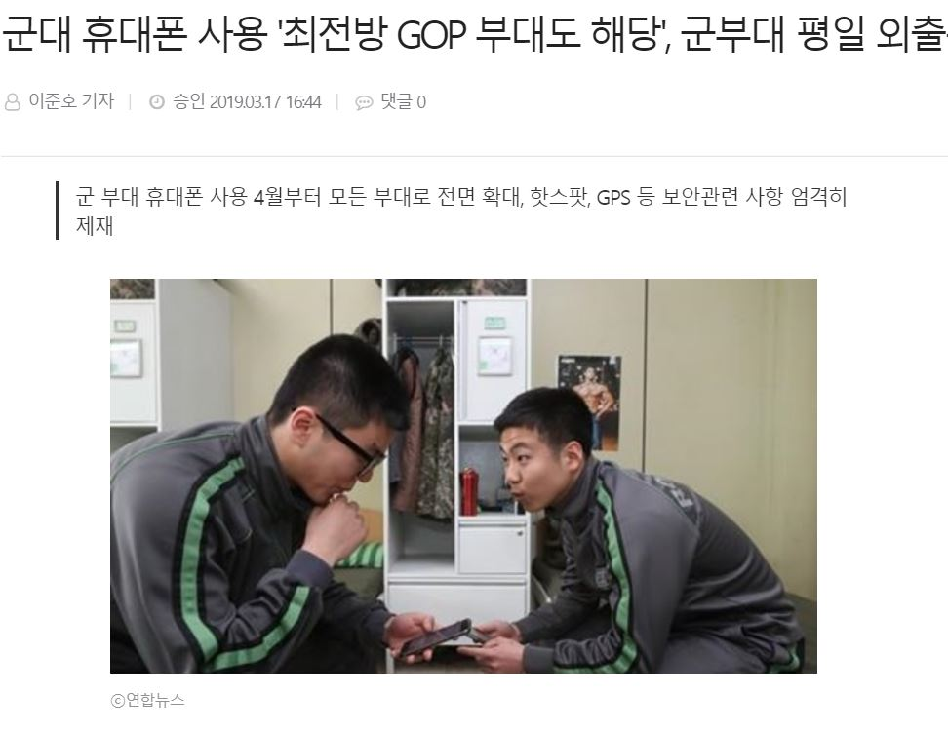
01 CONTENTS
아이디어 제안

Slide 5
01 CONTENTS
아이디어 제안
부대 내 휴대폰 사용 허용에도 불구하고 변하지 않는 체제
-> 장병들의 출타관리 및 휴가 계획을 돕는 어플리케이션 개발

Slide 6
01 CONTENTS
개발 배경
통합적 출타 관리 시스템
장병 휴가 관리 데이터베이스 미흡
병사와 간부간 출타관리의 복잡함

Slide 7
02 CONTENTS
개발 내용과 기능 설명
주요 기능
1.로그인
2. 캘린더 기능
3.출타보고 기능
4. 휴가 보유 현황
간부와 병사가 공유하는
캘린더 구현. 각 날짜별로
터치 시 출타자 명단 확인.
휴가 입력 및 날짜 제한은
지휘관만 가능.
병사는 해당 스케쥴을 고려한
임시 휴가계획 작성 가능.
지휘관이 미리 설정한 시간에
따라, 보고 시간이 되면 알람
발생. 어플리케이션 내 보고
메시지 발송 시 GPS가 켜지며
현재 위치 정보 전송.
보고 메시지는 전 간부가 공유
전 장병에 대해 현재 보유
하고 있는 휴가의 종류와 일수
파악 가능. 지휘관은 이 메뉴
에서 병사가 보유한 휴가를 추가
혹은 삭제하거나, 현황 내역을
통해 캘린더에 휴가 입력 가능.
군번과 비밀번호를 이용하여
로그인. 보안을 위해 난수로
생성된 부대코드를 입력하여
해당 부대에 가입신청.
사용자 관리는 각 부대의
지휘관만이 가능.

Slide 8
02 CONTENTS
개발 내용과 기능 설명
주요 기능
2. 캘린더 기능
- 간부와 장병 모두가 공유하는 캘린더 구현
- 부대마다 캘린더 수정권한자는 지휘관 단 한 명
- 누구라도 캘린더의 특정 날짜 클릭 시 그 날 출타 인원과 종류 확인 가능
- 지휘관은 부대 내 사정에 따른 출타 금지 기간 입력 가능
- 병사들은 남들은 볼 수 없는, 자신만의 임시휴가계획을 캘린더에 작성 가능
-> 간부들의 출타자 현황 파악 용이
어플리케이션을 통해 부대 사정에 따라 쉽게 휴가 계획 세우기 가능

Slide 9
02 CONTENTS
개발 내용과 기능 설명
주요 기능
3. 출타보고 기능
- 출타 당일, 출타 요청 승인 시 개인 별 현 출타 상태 변경
(ex, 잔류, 외출, 외박, 휴가)
- 출타자 현황 목록에 추가
- 출타를 나간 병사는 지휘관이 미리 설정한 보고 체계에 따라 시간에 맞춰 알람 가동
- 보고 알람 에 따른 보고 메시지 전송 시, GPS를 통해 현재 위치 또한 전송
- 일정 시간 내에 어플 상에서 보고 메시지를 보내지 않을 시 하이라이트 표시
-> 병사들의 복잡한 보고 체계 간소화 및 알람 기능
간부 또한 보고 체계 간소화 및 위수지역 준수 여부 확인

Slide 10
02 CONTENTS
개발 내용과 기능 설명
개발 내용
보안
- 2012년 12월부터 ‘SW 개발보안 의무화＇
- 행정안전부에서 제시하는 소프트웨어 개발 보안(시큐어 코딩) 가이드 준수
- 군대 내 기밀 유출을 방지하기 위한 정보 입력 최소화
- 국방부 비공개 대상정보 세부기준을 준수하여 정보 입력
- 행정안전부 : https://www.mois.go.kr
- 국방부 비공개 대상정보 : http://www.mnd.go.kr/mbshome/mbs/mnd/download/total.pdf

Slide 11
03 CONTENTS
멘토 Feedback
로그인 및 군대 관련 보안
사용자의 Needs 파악이 잘 이루어졌는가
도출된 요구사항에 대한 프로세스 흐름도 작성

Slide 12
03 CONTENTS
멘토 Feedback - 흐름도
사용자
주요 기능
시작화면
수정권한 O
수정권한 x
회원가입
로그인
병사
간부
지휘관
캘린더
보고 알람
출타 현황
휴가 보유 현황

Slide 13
04 CONTENTS
개발 환경
Android Studio
Amazon Web Service
Github : https://github.com/danny7742/Soldier-Outing-Management-System

Slide 14
05 CONTENTS
업무 분담
강민수
- 관리자(간부) 기능 개발
- 보안 시스템 구축
민성재
- 데이터베이스 및 서버 구축
- GPS기능 및 보안 시스템 구축
조장연
- 안드로이드 GUI
- 알람 기능 및 추가기능 구현

Slide 15
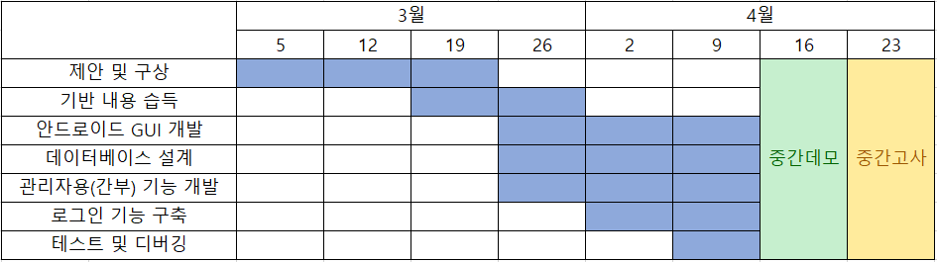
05 CONTENTS
개발 일정(중간 데모 전)

Slide 16
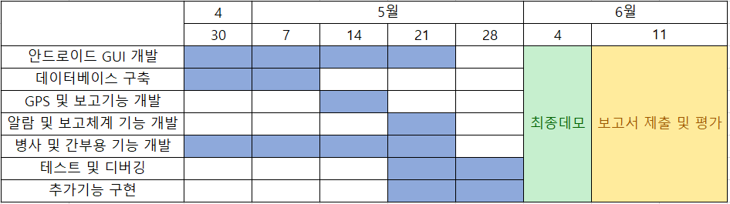
05 CONTENTS
개발 일정(최종 데모 전)

Slide 17
06 CONTENTS
Q&A

